Slide 2

Разработка метода реконструкции топологии генной сети по экспериментальным
Дмитрий Светличный, ментор.
Мария Волобуева, Дмитрий Калинин, Сергей Кузьмин, Петр Огарок

Slide 3
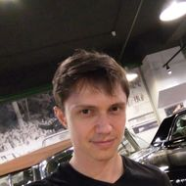


Ментор
Дмитрий Светличный
Преподаватель ФКН НИУ ВШЭ
dvsvetlichny@gmail.com
@Dmitry_Svetlichnyy

Slide 4
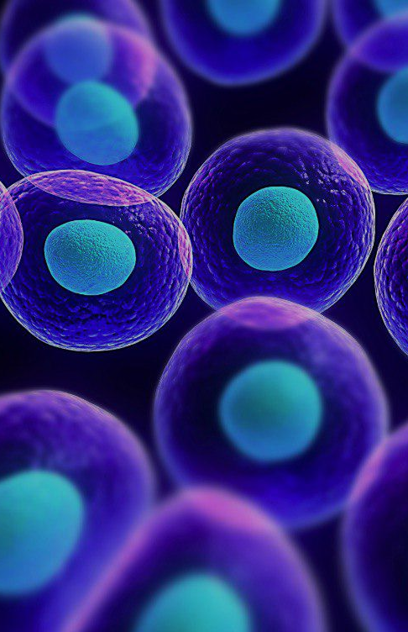
Реконструкция генной сети на основе экспериментальных данных по экспрессии генов
ЦЕЛЬ

Slide 5
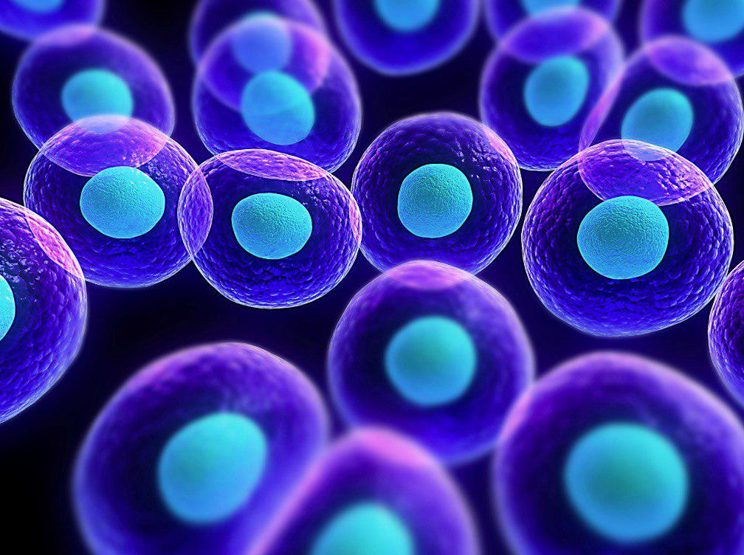
Клетки – разные

Slide 6
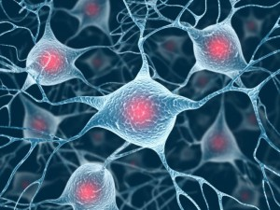
Клетки – разные

Slide 7
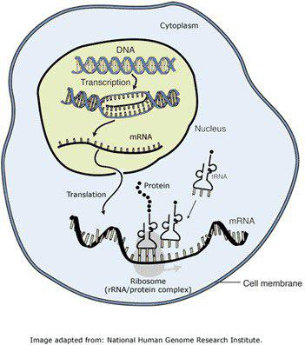
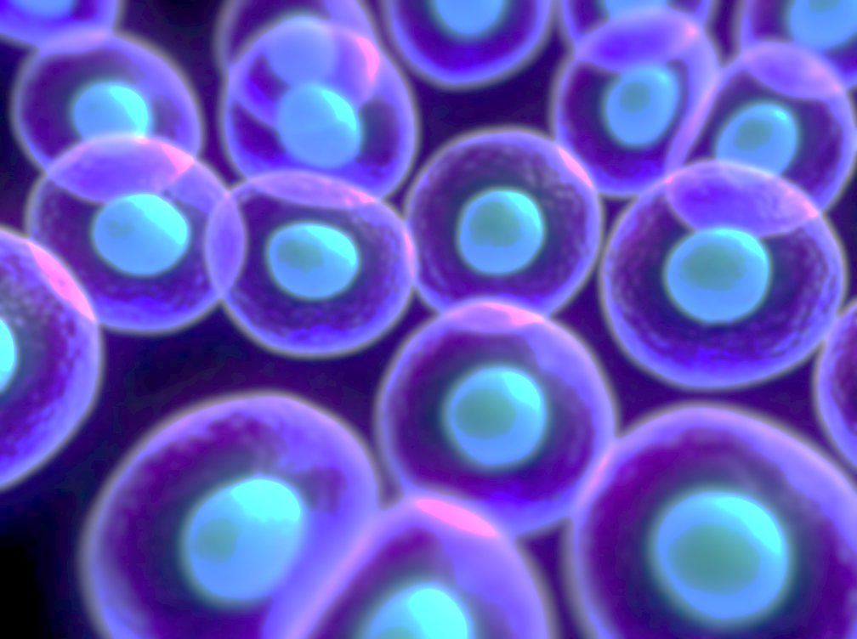
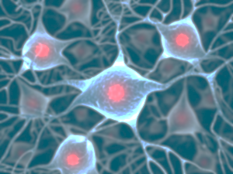
Клетки – разные

Slide 8
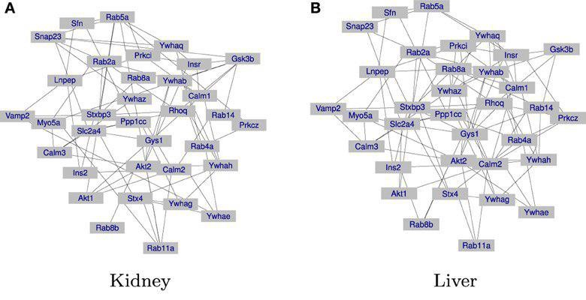
Клетки – разные

Slide 9
Основные методы реконструкции генной сети

Slide 10
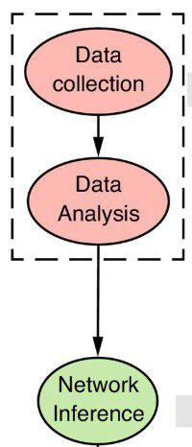
Общие методы

Slide 11
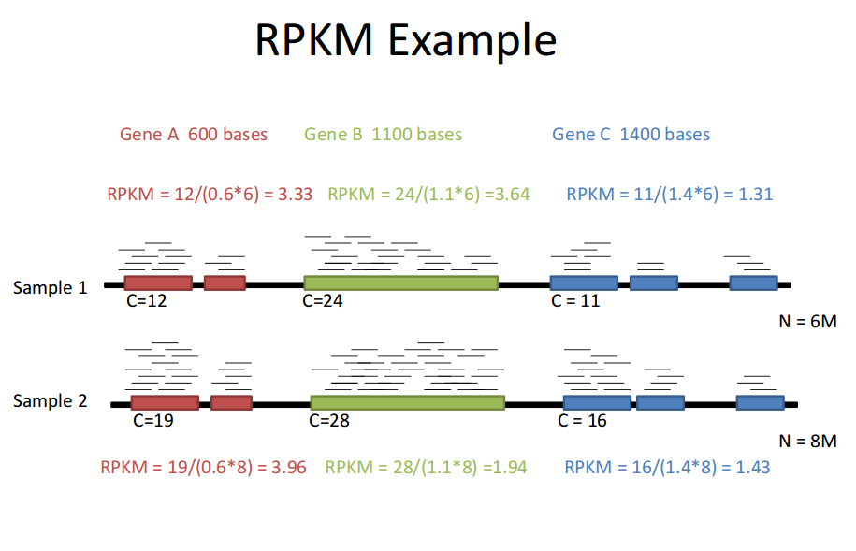
Общие методы

Slide 12
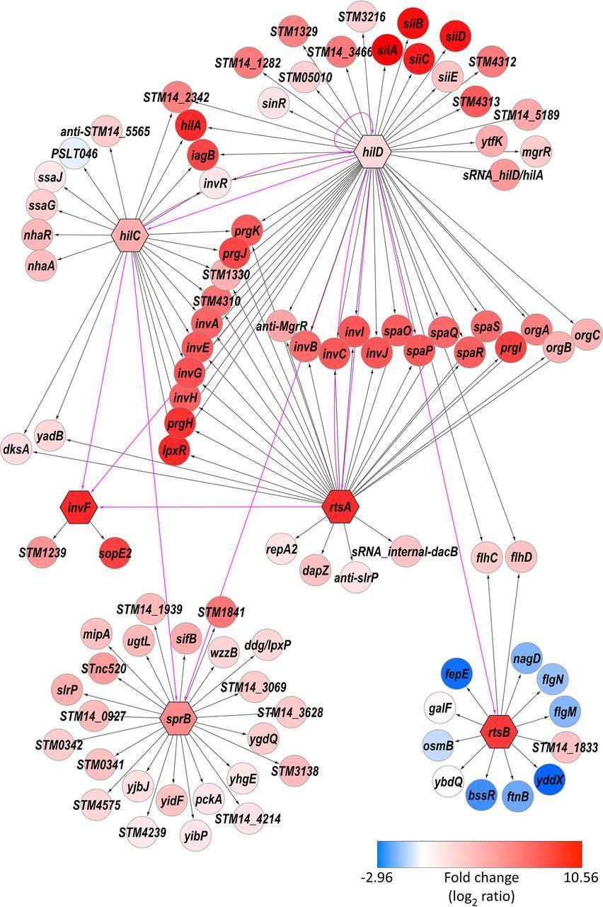
Общие методы

Slide 13
Если коротко
Уровень экспрессии гена - сколько раз ген был считан
Гены друг на друга влияют
Задача: по уровням экспрессии генов выяснить, кто на кого влияет

Slide 14
Алгоритмы

Slide 15
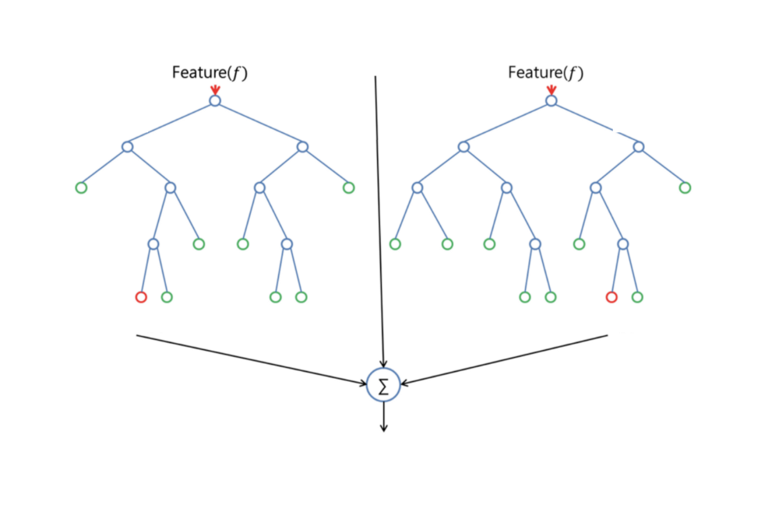
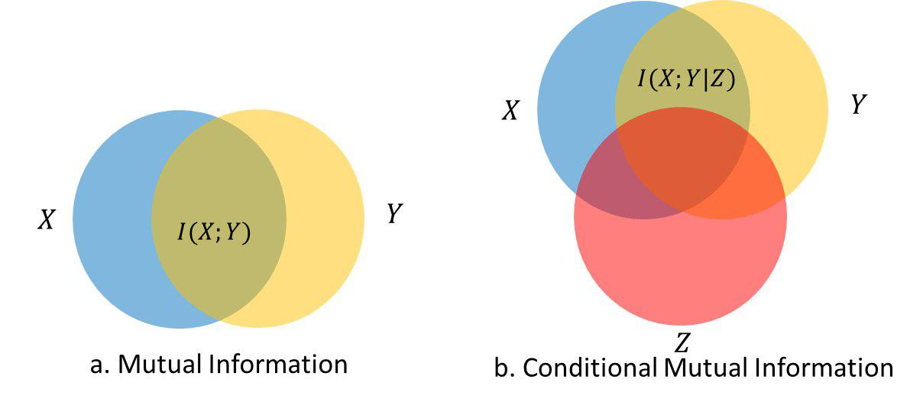
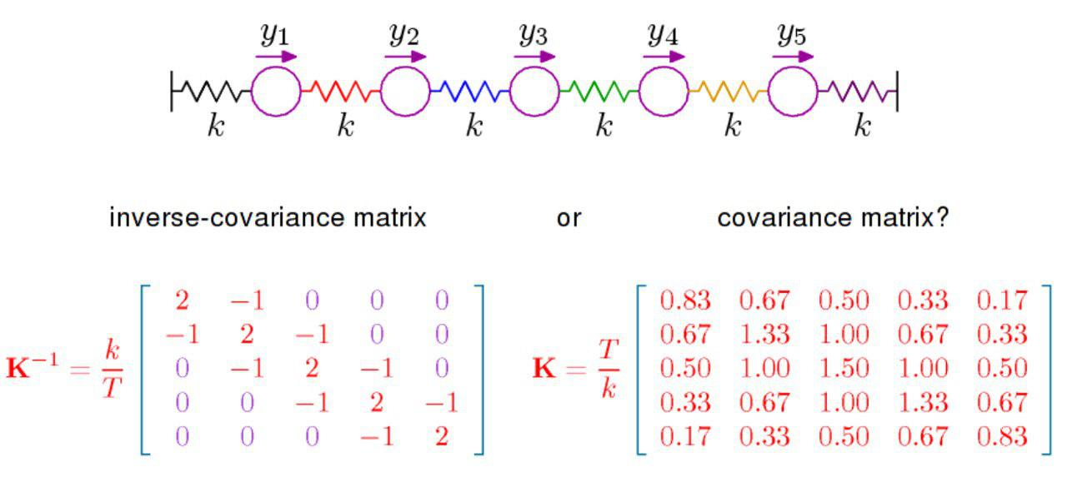
Алгоритмы
Feature_importance
Ensembles
Graphical Lasso
Peter’s MiNET

Slide 16
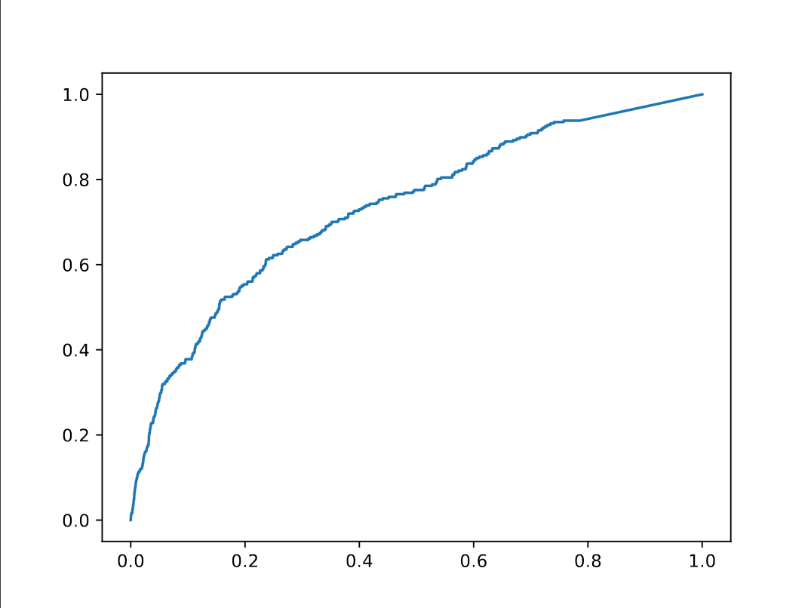
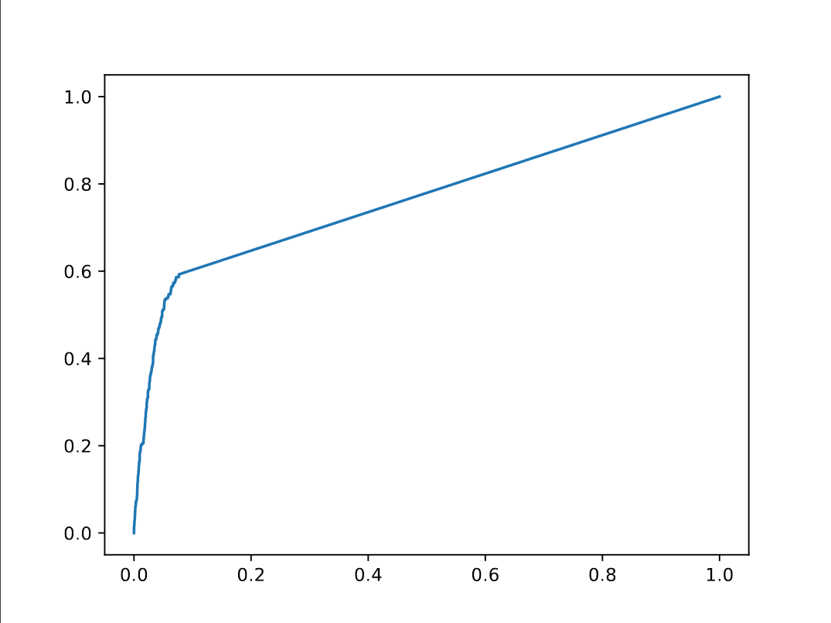
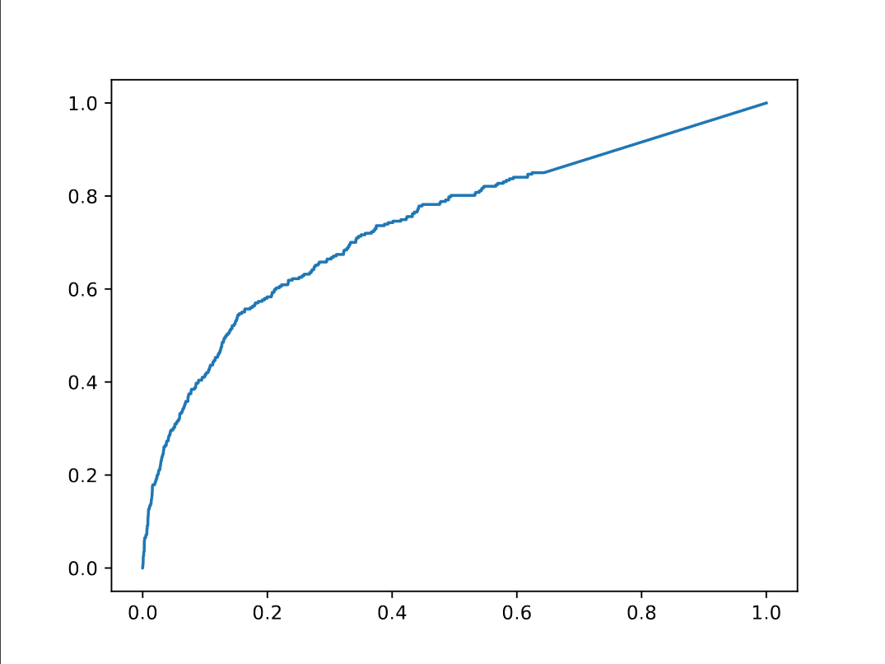
Точность
Ensembles
Graphical Lasso
Peter’s MiNET
AUCROC = 0.690069
AUCROC = 0.76547
AUCROC = 0.60253
Датасет:200x100

Slide 17
Улучшения

Slide 18
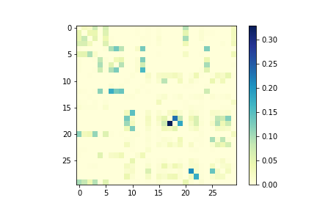
Переоценка
TARGET
Идея: уточнить результат с помощью анализа небольших подмножеств генов.
GENES

Slide 19
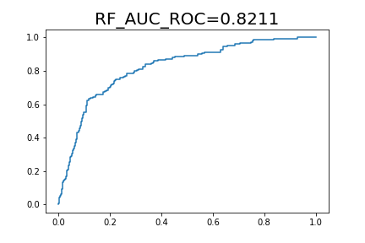
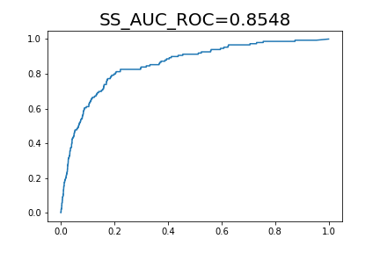
Переоценка
Датасет: 100x50
ДО
ПОСЛЕ

Slide 20
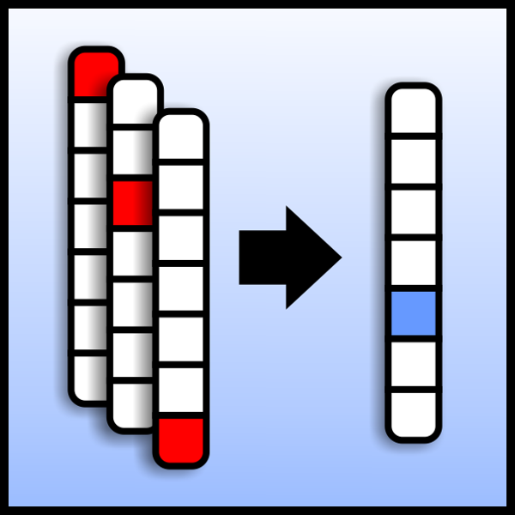
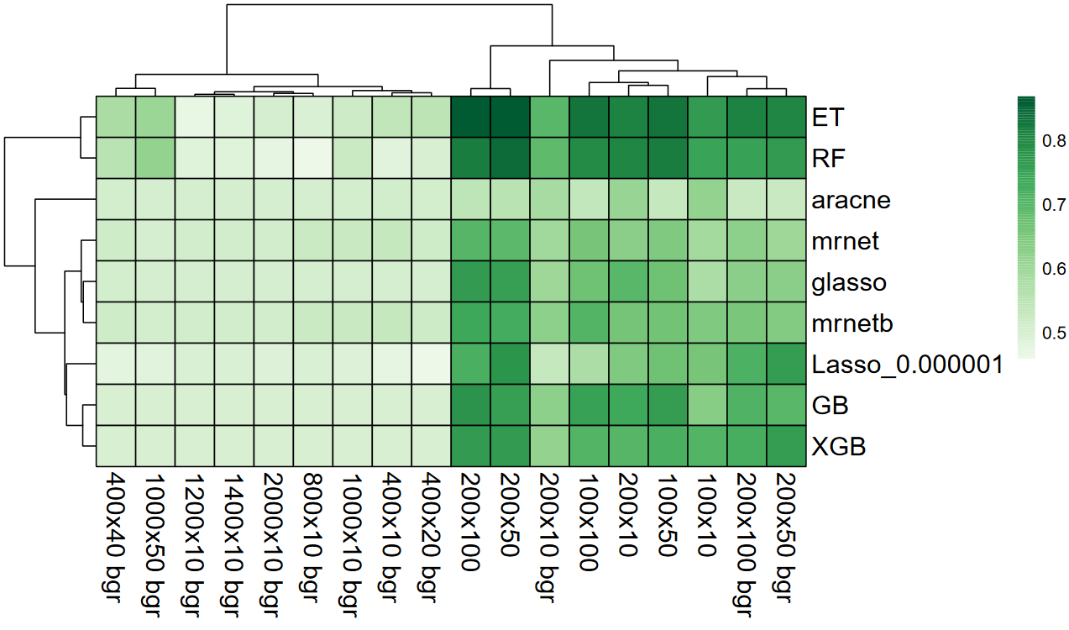
Ранкинг
Идея: присвоить ранги массиву вероятностей ребер.

Slide 21
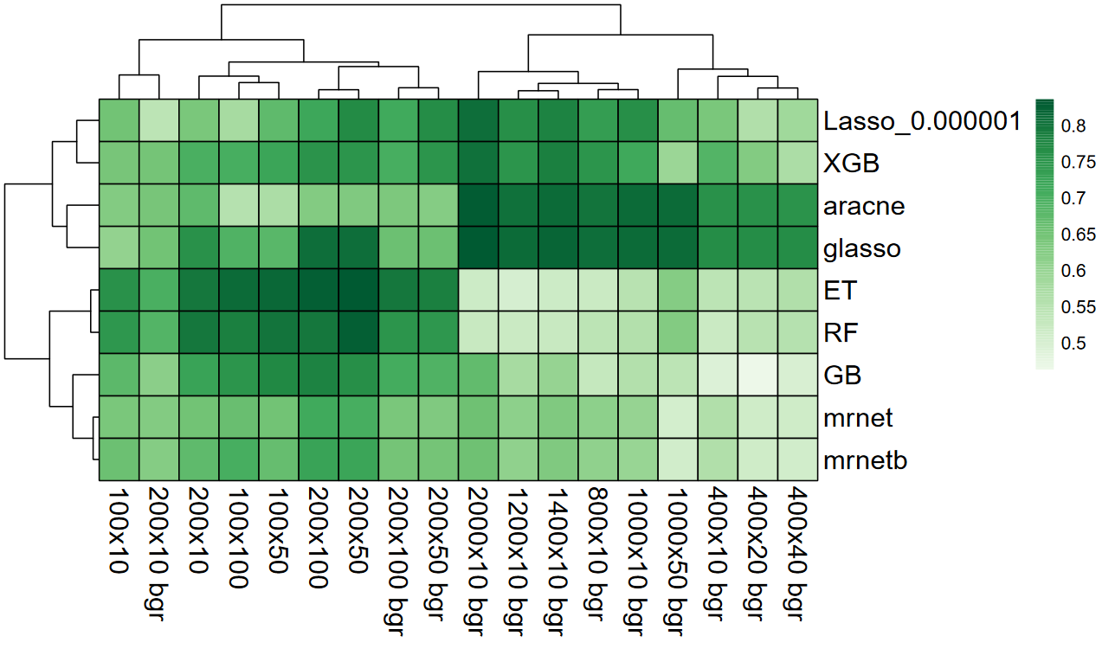
Ранкинг
ДО
ПОСЛЕ

Slide 22
Если коротко
Есть несколько известных алгоритмов, не все хорошо работают
Улучшение: переоценка на малых подмножествах, уточняет результаты
Улучшение: ранкинг, работает очень хорошо

Slide 23

Приложение к реальным данным рака человека

Slide 24
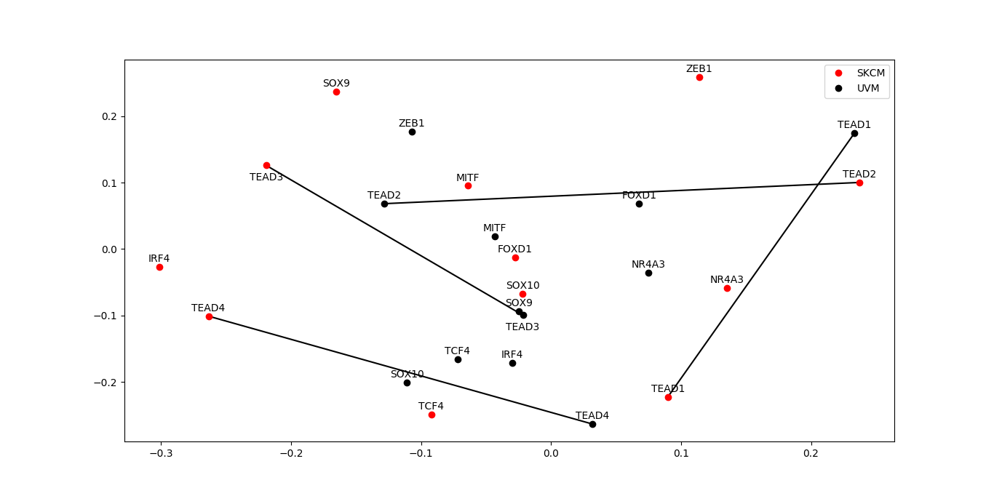
Graph embeddings (graph2vec)

Slide 25
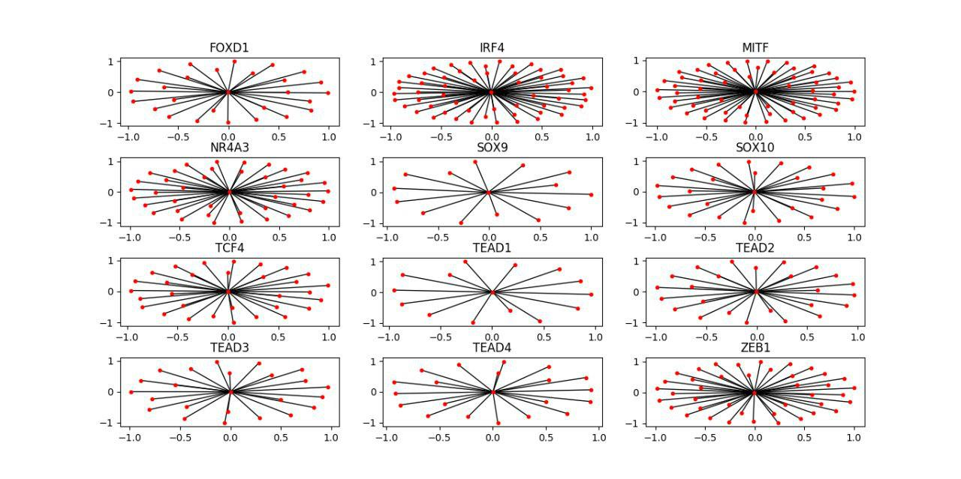
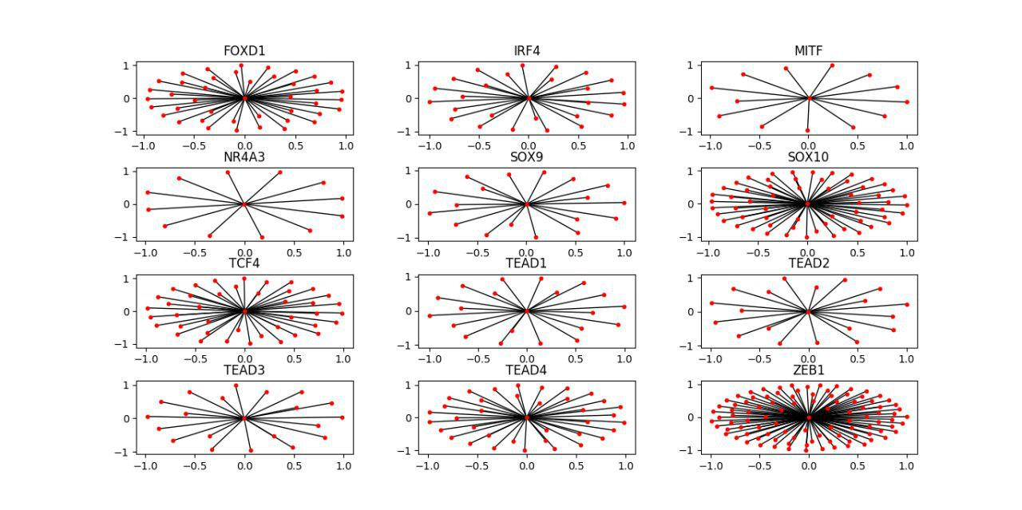
Graph embeddings (graph2vec)
Skin cutaneous Melanoma
Uveal Melanoma

Slide 26
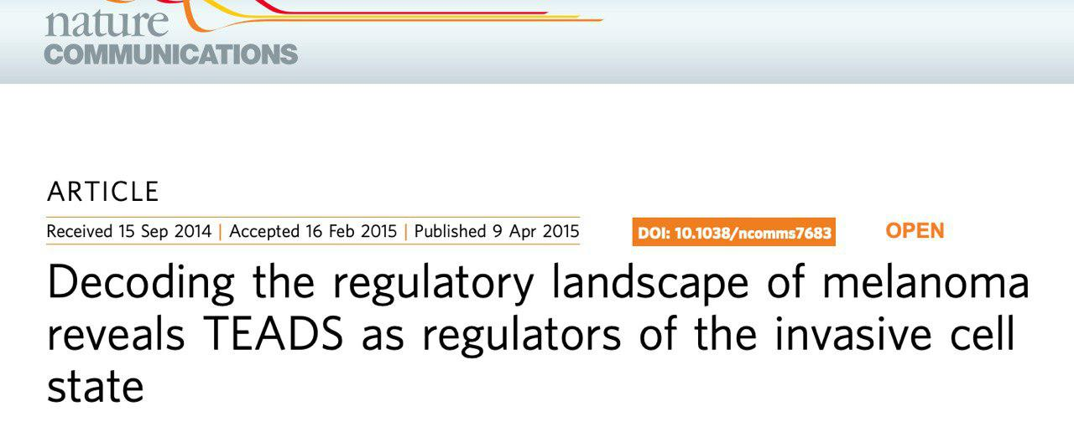
Graph embeddings (graph2vec)

Slide 27
Если коротко
Исследуем 2 вида меланомы - рака человека
Обнаружили 4 пары генов, по которым эти меланомы достоверно отличаются
В научной статье эти же пары генов нашли экспериментально

Slide 28
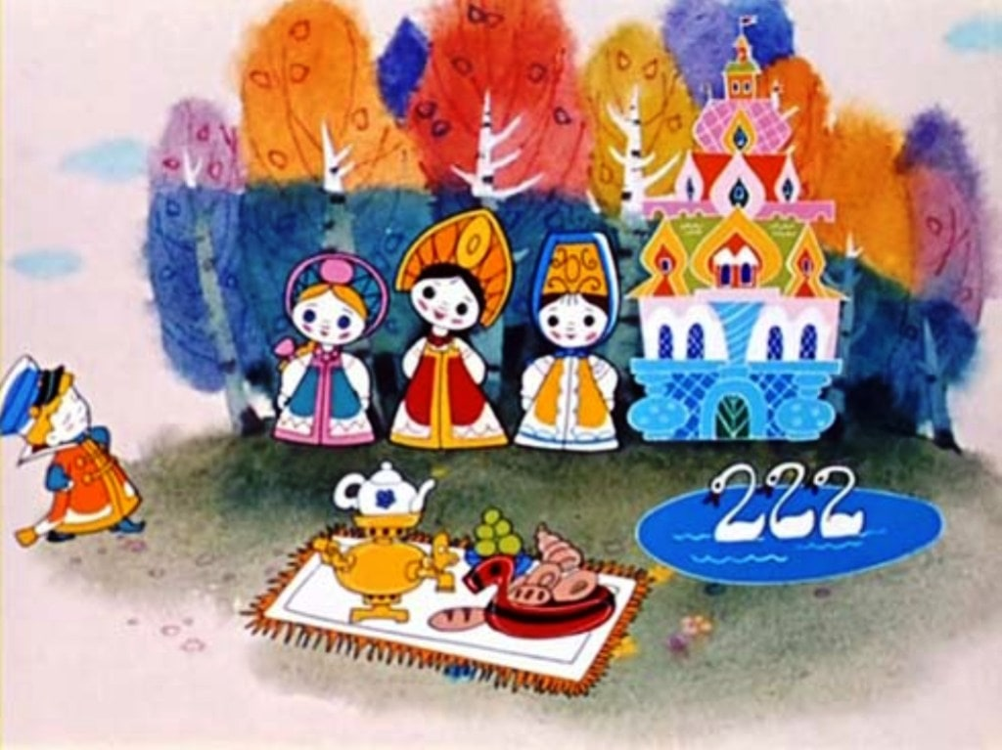
Чему мы научились?
Работать над узкоспециализированной проблемой без больших теоретических знаний
Анализировать научные статьи
Работать в команде над исследовательским проектом
Скиллы: R, Python Data Analysis kits, Github

Slide 29
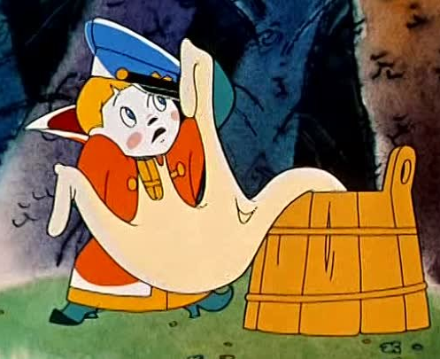
Проблемы
Big data: большая вычислительная сложность алгоритмов × много данных = очень много времени.
Методы в статьях НЕ РАБОТАЮТ!!! (не всегда, но достаточно часто…)
Сложные методы зачастую работают плохо

Slide 30
TODO:
Рассмотреть другие ранговые функции
Применить алгоритмы к другим реальным данным
Доделать библиотеку до продакшн решения

Slide 31
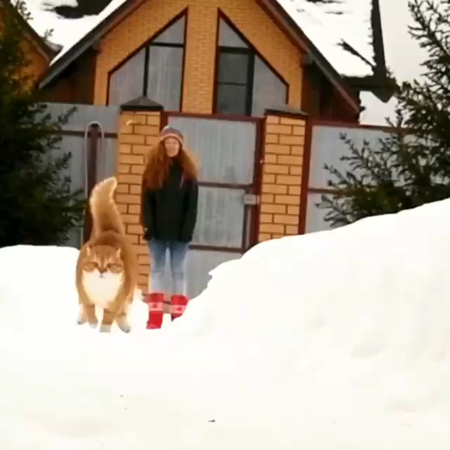
Спасибо за внимание!
volobueva.maria1999@ya.ru
Волобуева Мария
@mvol99
chchchoon.dk@gmail.com
Калинин Дмитрий
@dstprc
kuznechick@mail.ru
Кузьминых Сергей
@SergeKuz
ogarokpeter@gmail.com
Огарок Пётр
@ogarokpeter

